Slide 1
ПОЭМА ГОМЕРА «Одиссея»
Автор: учитель истории и обществознания МАОУ СОШ №44 г.Томск
Зырянова Екатерина Николаевна

Slide 2
Выберите имена героев мифа о Минотавре
Тесей
Персей
Парис
Ариадна
Афродита
Дедал
Икар
Минотавр
Эгей
Эней
Кентавр
Минос
Афина
Зевс

Slide 3
Установите соответствия
Дедал
Афродита
Ариадна
Минотавр
Гектор
Патрокол
Одиссей
Гомер
Илиада
Ахиллес
Тесей
Нить
Лабиринт
Парис
Андромаха
Троянский конь

Slide 4
Дать определения
Илион
Микены
Полифем
Крит
Итака
Сирены
Пелопоннес
Что лишнее в логическом ряду?

Slide 5
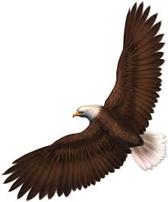
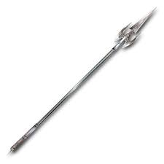
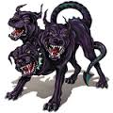
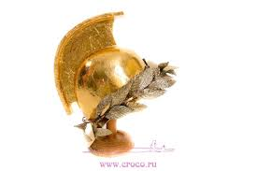
Кому принадлежит атрибут

Slide 6
Работа по группам подготовьте рассказ о странствиях Одиссея
1 группа: Одиссей у царя Алкиноя
2 группа: на острове Циклопов
3 группа: встреча с сиренами
4 группа: между Сциллой и Харибдой
5 группа: возвращение на Итаку
(на подготовку 7 минут)

Slide 7
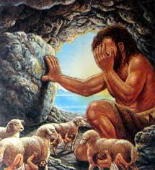
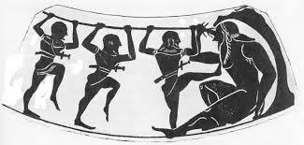
На острове циклопов

Slide 8
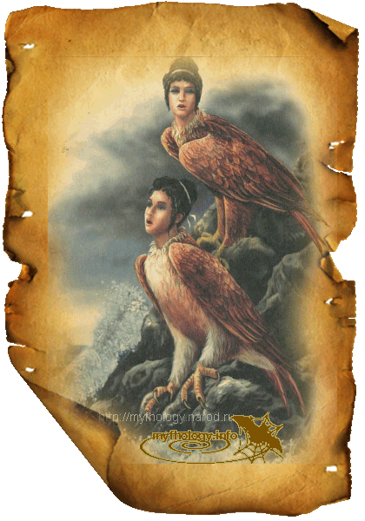
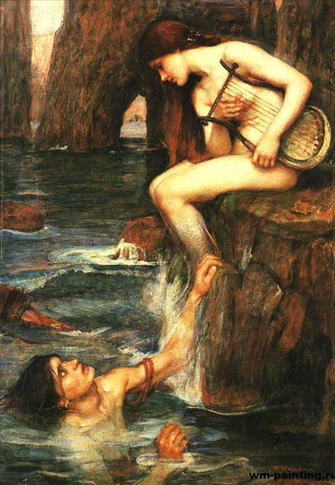
Встреча с сиренами

Slide 9
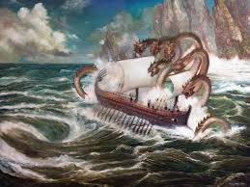
Между Сциллой и Харибдой

Slide 10
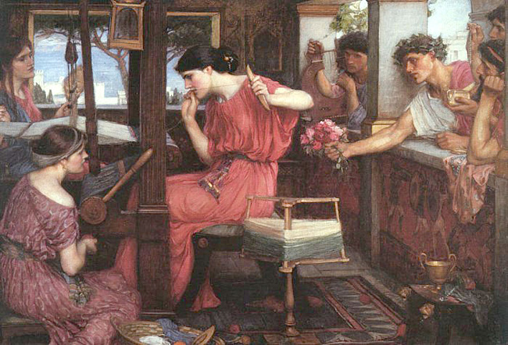
Возвращение Одиссея на Итаку

Slide 11
д/з
§27, 28
Подготовить презентацию «Боги и богини Греции»
Прочитать как можно больше мифов о богах, ( как возник мир, гора Олимп, дети Зевса, Прометей, подвиги Геракла и многие др).
Подготовить рисунки.

